Slide 1


INTERMEDIATE PROGRAMMING LESSON
EV3 CLASSROOM: Task-uri paralele (EVenimente)

Slide 2
Obiectivele lecției
Învățăm ce sunt task-urile paralele și cum să le folosim
Învățăm când utilizăm task-uri paralele.

Slide 3
Ce sunt task-urile paralele?
Task-urile paralele îți permit să rulezi două sau mai multe block-uri în același timp.
Dacă ai unul sau mai multe brațe atașate conectate la motoare și vrei să întorci aceste brațe în timp ce robotul se mișcă pentru a termina misiunea.
Robotul ridică obiectul și merge înainte.

Slide 4
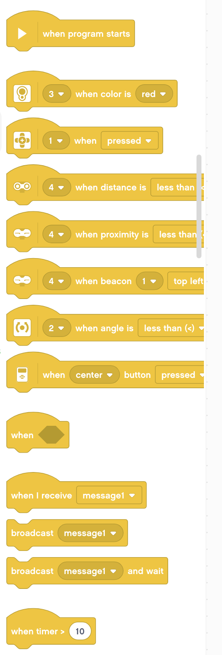
Block-urile eveniment
Evenimentele sunt declanșatoare pentru diferite condiții (e.g. Valori ale senzorilor, difuzarea mesajelor, sau când un program pornește)
În această lecție furnizăm un exemplu din fiecare.

Slide 5
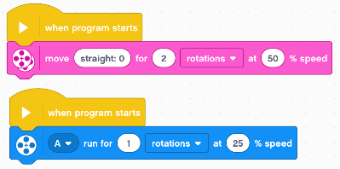
Când pornește un program?
Acest block este utilizat pentru a da start la program
Dacă ai mai mult decât un proiect, poți avea două piese de cod separate când programul începe.
În exemplul din dreapta, robotul va merge înainte pentru două rotații, în timp ce simultan Motorul A va face o rotație completă.

Slide 6
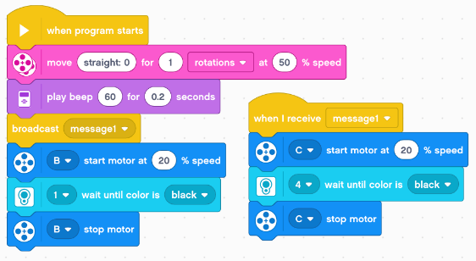
Trimiterea de Mesaje
Mesajele pot declanșa evenimente când vrei asta (chiar dacă se află în mijlocul codului)
Trimiterea mesajului: trimite mesajul și apoi continua cu restul codului de dedesubt.
Trimite mesajul și așteaptă: trimite mesajul și apoi așteaptă ca tot codul care se află sub ,,mesajul recepționat’’ să fie executat și apoi continuă codul de sub comanda de ,,trimitere mesaj’’.

Slide 7
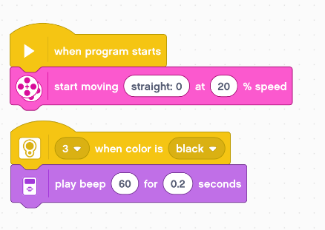
Activarea senzorului
Poți utiliza block-urile de evenimente bazate pe senzori pentru a declanșa un eveniment când o condiție de senzor este îndeplinită.
În exemplul de mai jos, robotul merge înainte și verifică culoarea neagră în același timp.
Merge înainte
Simultan verifică culoarea
Se aude beep când culoarea neagră este întâlnită.

Slide 8
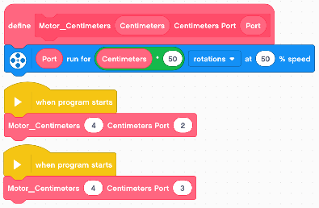
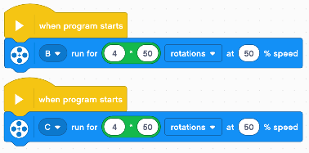
Evenimentele și My Blocks
Utilizarea My Blocks
Fără My Blocks
Codurile din stânga și din dreapta pot părea la fel, dar nu sunt. Doar codul din dreapta va funcționa corect.
Lecție: EV3-ul nu te lasă să rulezi două copii al aceluiași My Block în același timp.
.

Slide 9
Provocare
Poți scrie un program care să utilizeze task-uri paralele cum ar fi să se miște și să ridice un obiect în același timp

Slide 10
Credits
Această lecție de Mindstorms a fost realizată de Sanjay Seshan și Arvind Seshan.
Mai multe lecții sunt disponibile pe ev3lessons.com
Această lecție a fost tradusă în limba română de echipa de robotică FTC – ROSOPHIA #21455 RO20
This work is licensed under a Creative Commons Attribution-NonCommercial-ShareAlike 4.0 International License.

